Slide 1
Этих дней не смолкнет слава
Встреча с ветеранами ВОВ и тружениками тыла в преддверии Дня Победы
Торжественная линейка

Slide 2
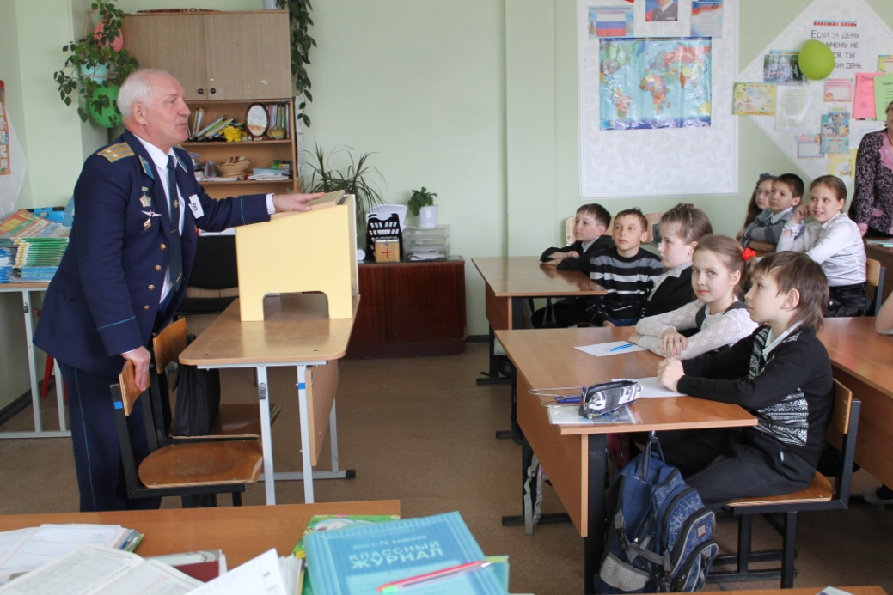
Уроки мужества
Ребята слушают с большим вниманием.
Рассказ о взятии Берлина. До победы считанные часы.

Slide 3
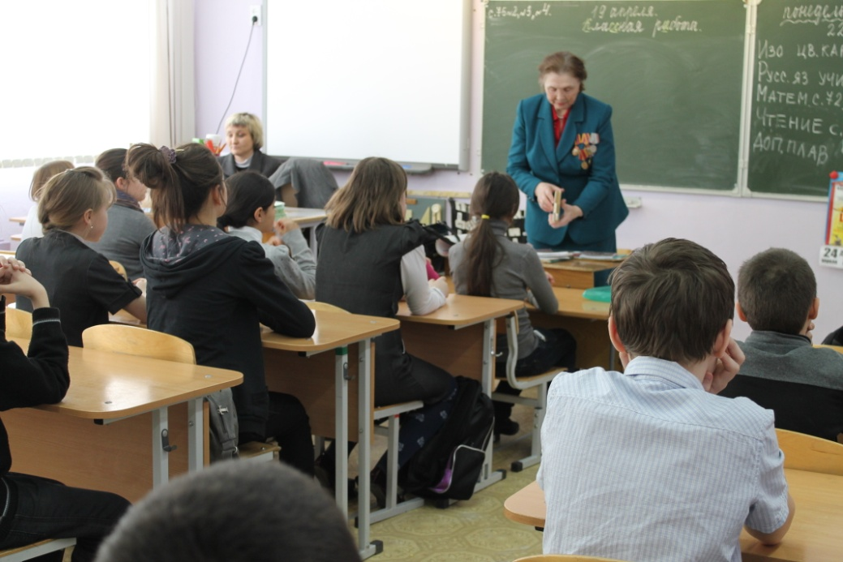
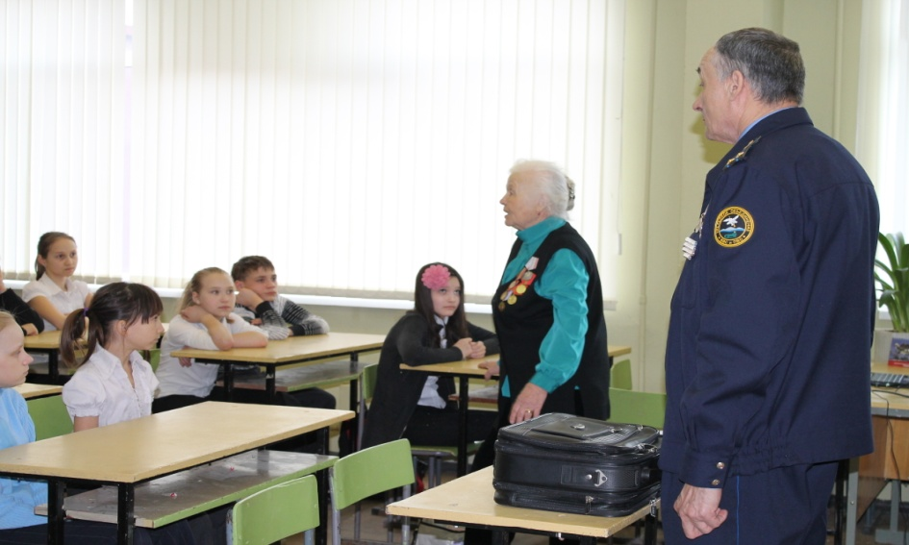
Уроки мужества

Slide 4
Потомкам – чтить отцов своих заветы. И ярче дня не будет на Земле, Чем этот день – великий День Победы, Цветком возросший в пепле и золе.
О таком событии вряд ли забудешь
Фото на память

